Slide 1
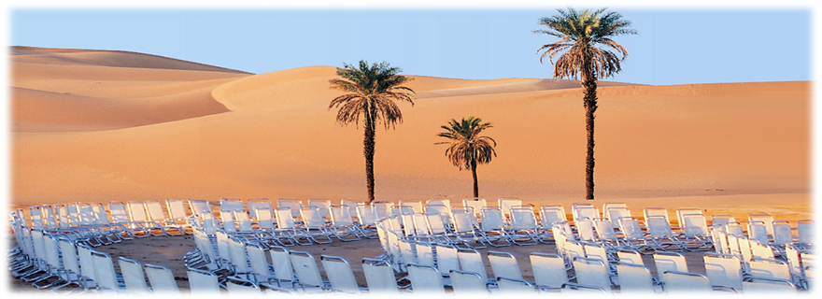
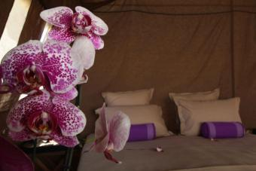
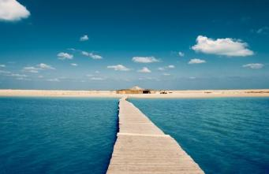
Tous unis pour vous accueillir

Slide 2
Jour 1

Slide 3
Prestations aériennes

Slide 4
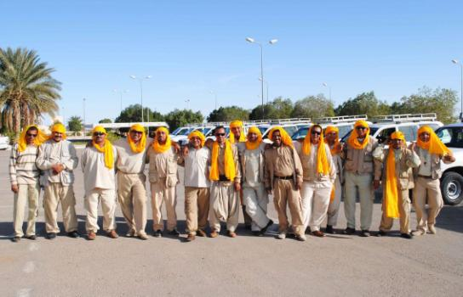
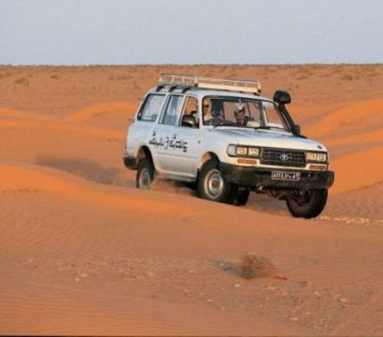
Accueil des participants à l’aéroport de Tozeur

Slide 5
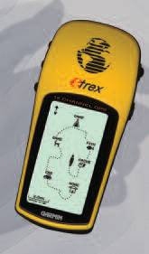
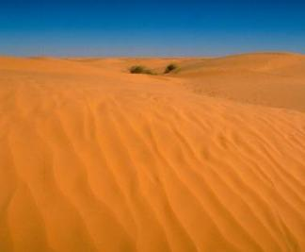
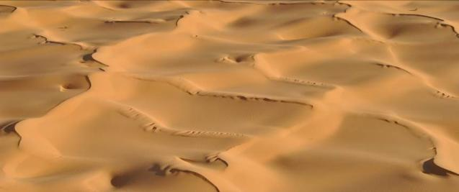
Jour 1
Rallye Road Book 4x4
Pour ce Rallye vous serez muni d’un Road Book et
d’un GPS par équipe .

Slide 6
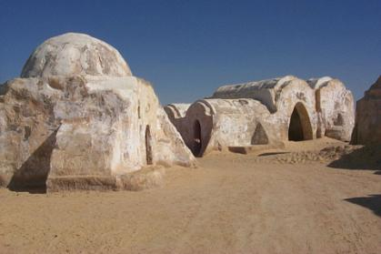
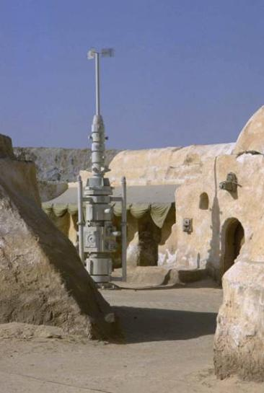
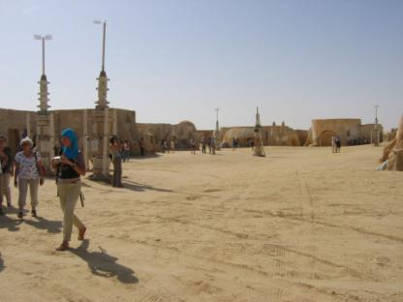
Arrivée sur le site de Star Wars

Slide 7
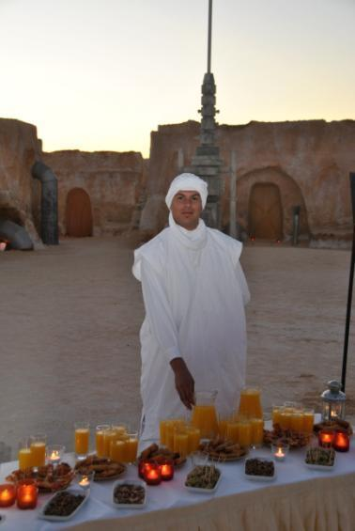
Arrivée sur le site de Star Wars et service de cocktail avec mignardises.

Slide 8
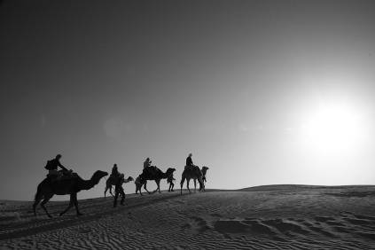
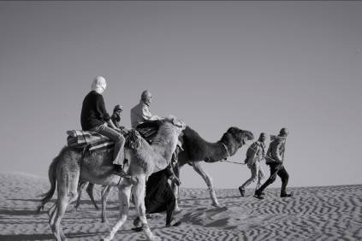
Départ pour uneMéharée dans les Dunes vers le campement

Slide 9
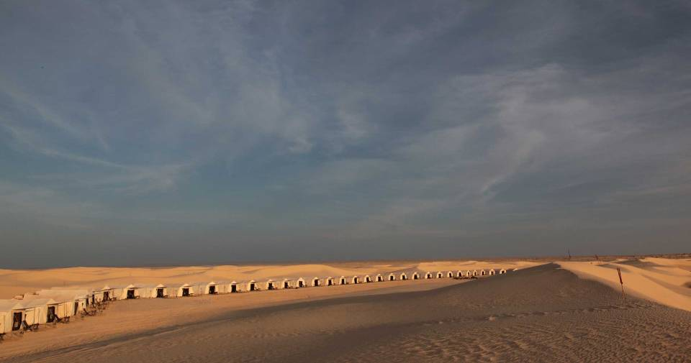
Arrivé au Campement éphémère monté spécialement pour vous dans le Grand Erg Oriental et Cocktail Champagne de bienvenue

Slide 10
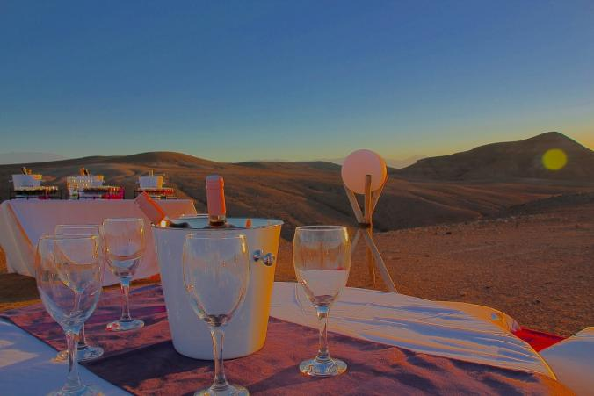
Service d’un cocktail dégustation de vin tunisien

Slide 11
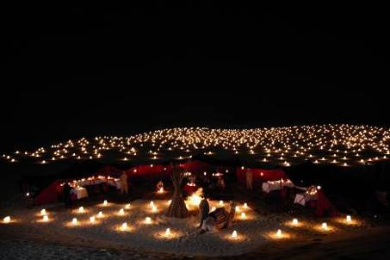
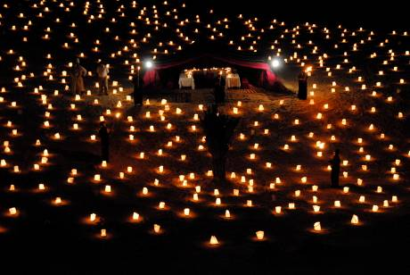
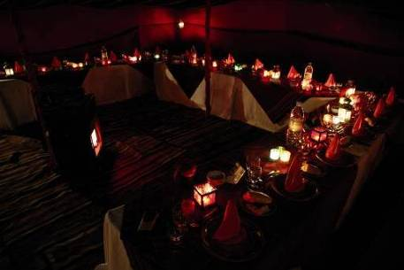
Mise en place d’un dîner sous tentes berbères http://www.croisierejaune.com/video/10_dej_diner_berbere.html

Slide 12
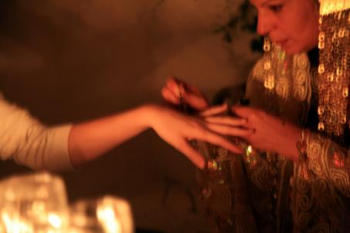
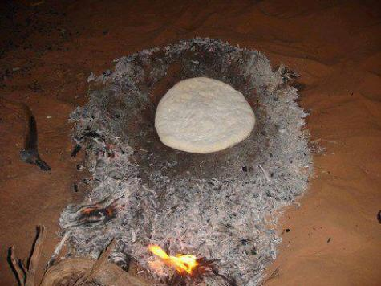
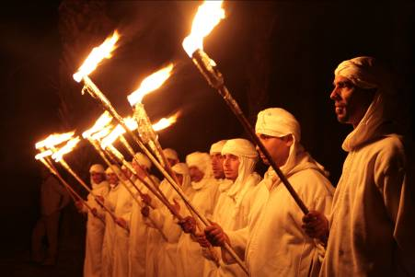
Fabrication du pain et faisant du henné

Slide 13
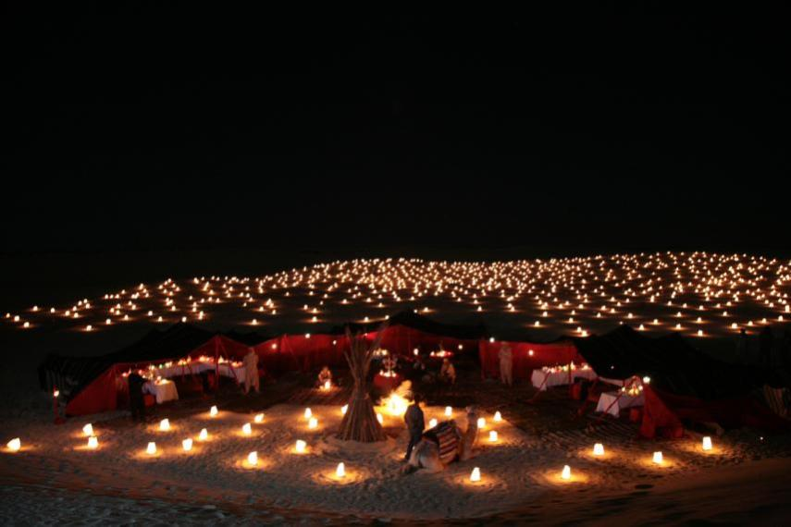
Mise en place d’un dîner sous tentes berbères http://www.croisierejaune.com/video/10_dej_diner_berbere.html

Slide 14
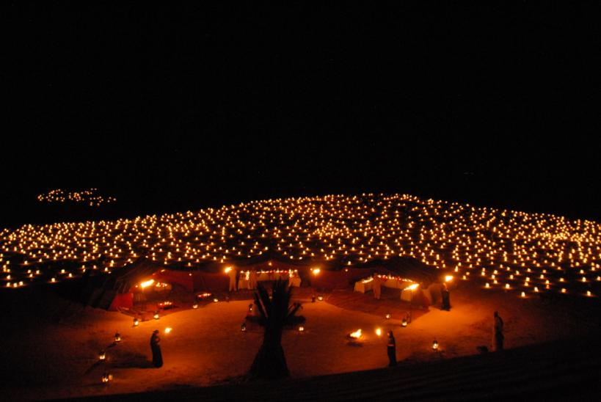
Mise en place d’un dîner sous tentes berbères http://www.croisierejaune.com/video/10_dej_diner_berbere.html

Slide 15
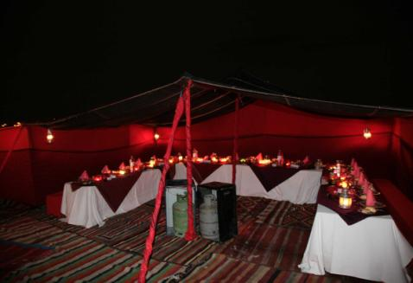
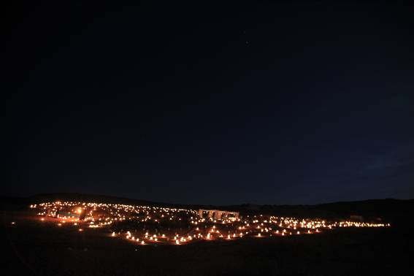
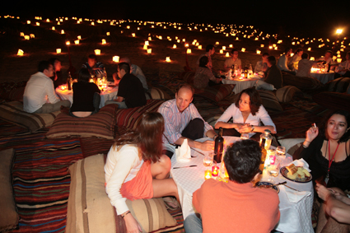
Mise en place d’un dîner sous tentes berbère

Slide 16
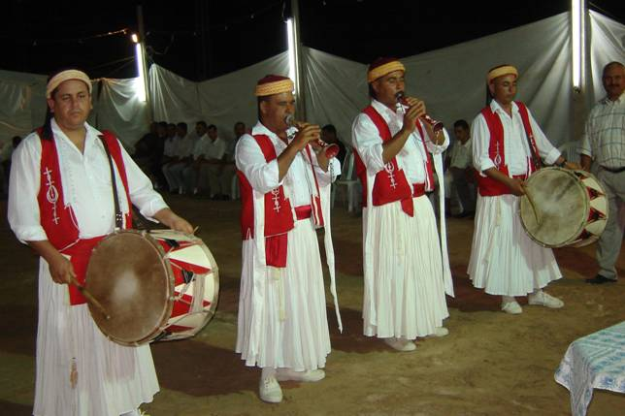
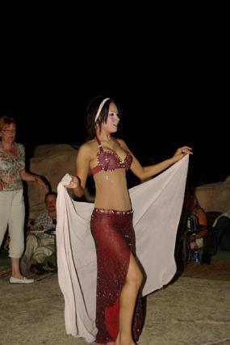
Pendant le diner
animation par une troupe folklorique
et danseuse du ventre

Slide 17
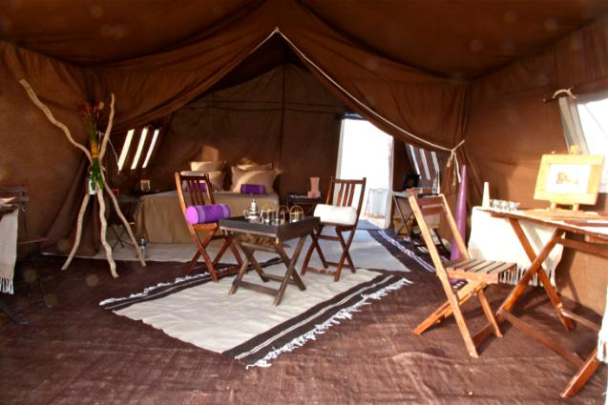
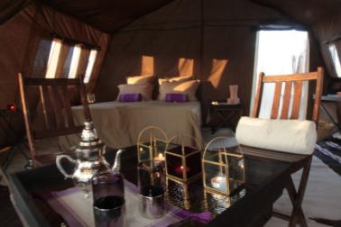
Nuit sous tente Lodge Ambassadeur

Slide 18
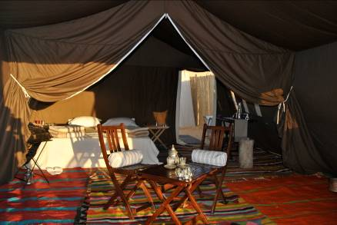
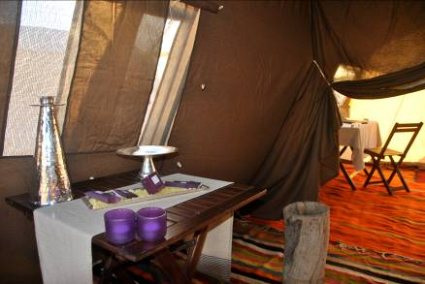
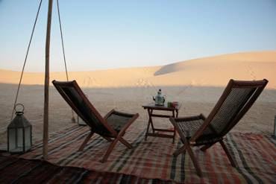
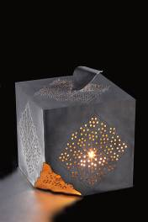
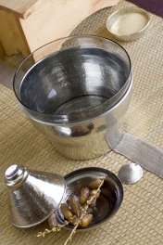

Slide 19
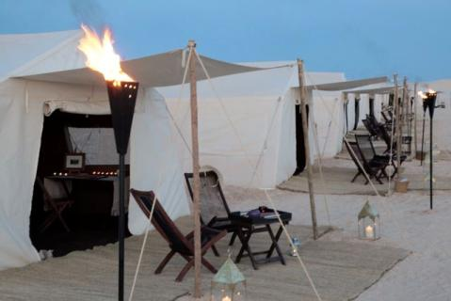
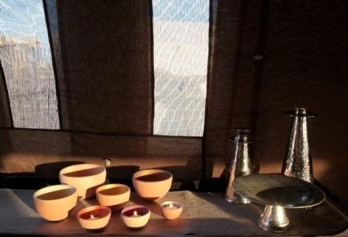
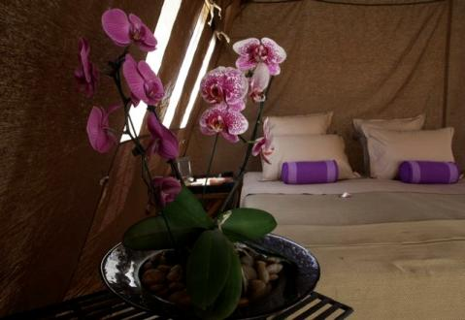
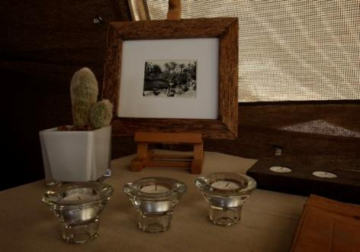

Slide 20
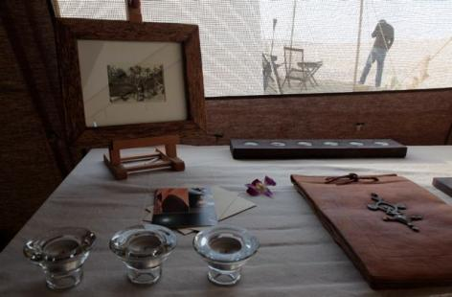
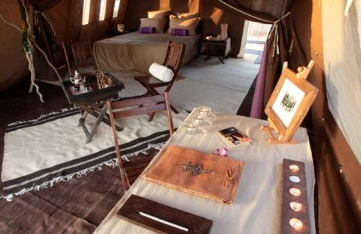
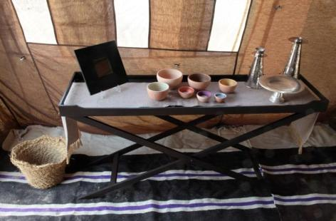
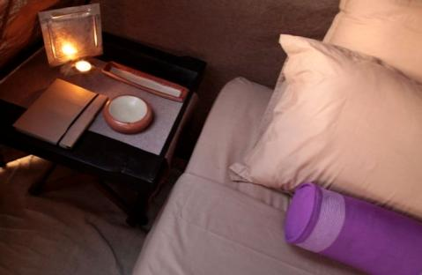

Slide 21
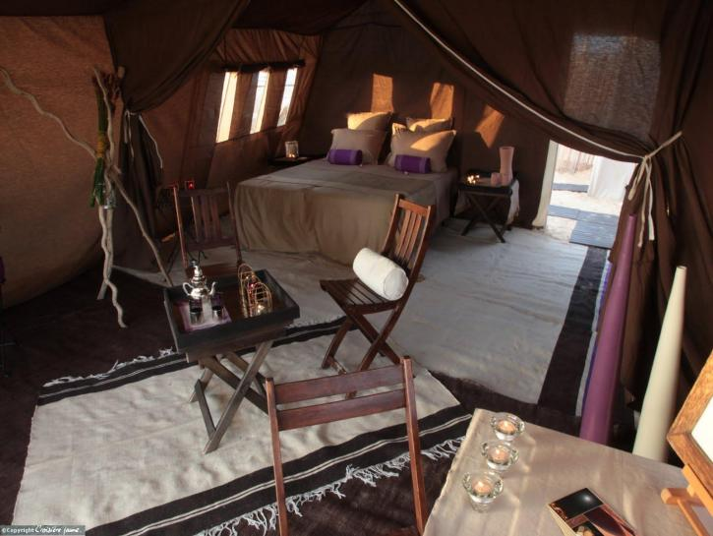
Un espace chambre à coucher
Notes:
21

Slide 22
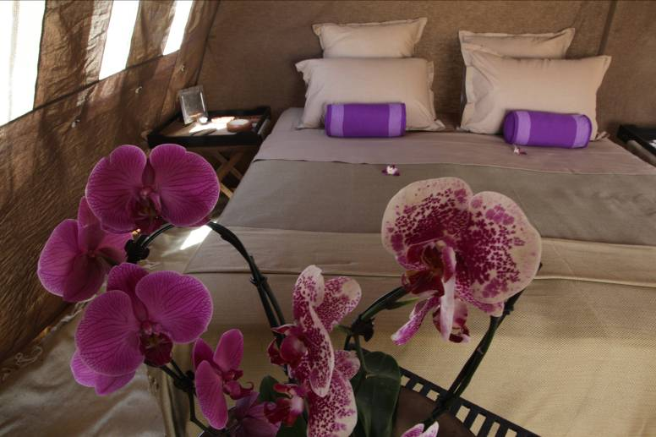

Slide 23
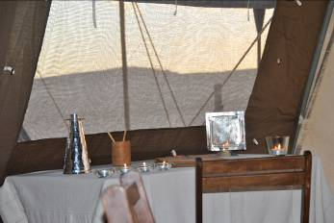

Slide 25
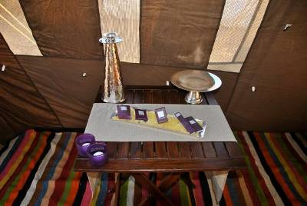
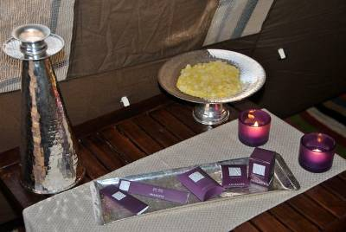
Notes:
25

Slide 26
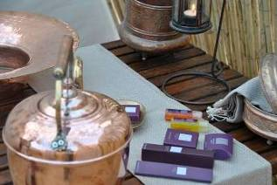
Notes:
26

Slide 27
Nuit sous Lodge Ambassadeur(base 2)

Slide 28
Jour 2

Slide 29
Petit déjeuner servi sur un plateau sur le campement

Slide 30
Activités ludiques

Slide 33
Ex de plan de Campement Village Activité

Slide 34
Embarquez à bord du Lézard Rouge
http://www.croisierejaune.com/video/21_lezard_rouge.html
La Tunisie Nouvelle

Slide 36
Déjeuner pique nique dans les Gorges

Slide 37
Arrivé dans la ville de Douz et dégustation d’un thé à la menthe chez l’habitant

Slide 38
Campement Pan Sea – Ksar Ghilane

Slide 39
Campement Pan Sea – Ksar Ghilane
Encerclé par les dunes du Grand Erg Oriental, les tentes de luxe du relais PAN SEA vous permettront de vivre une expérience inoubliable au cœur de l'Oasis de Ksar Ghilane. Un campement unique en son genre, havre de paix au retour d'une journée de découverte, riche d'images et de contrastes.
Spacieuses (28 m²), ces 60 tentes fixes bénéficient de tout le confort d'un grand hôtel. Elles sont entièrement équipées : coin salon traditionnel, climatisation ou chauffage et salle de bain privative séparée avec douche, W.C et lavabo (eau froide et eau chaude).
Piscine extérieure bordée de palmiers (serviettes de bain fournies), bibliothèque, salle vidéo. Vous pourrez admirer l'immensité du Sahara du haut de la tour panoramique d'architecture typique au centre du campement.

Slide 40
Visite du Fort de Ksar Gheliane

Slide 41
Dîner privatisé dans le Fort Ksar Ghilane

Slide 42
Jour 3

Slide 43
Découverte du Sud Tunisien en direction de Djerba

Slide 44
Paysages Médenine

Slide 45
Paysages Tataouine
C

Slide 46
Déjeuner dans une Ghorfa à Matmata

Slide 47
Bac de Djerba

Slide 48
Mise à disposition de quads et buggys en direction de votre hôtel

Slide 49
Hôtel Hasdrubal Prestige Djerba 5*

Slide 50
Hôtel Hasdrubal Prestige Djerba 5*

Slide 51
Hôtel Hasdrubal Prestige Djerba 5*

Slide 52
Hôtel Hasdrubal Prestige Djerba 5*

Slide 53
Hôtel Hasdrubal
Prestige Djerba 5*

Slide 54
JOUR 4

Slide 55
Rituel Hammam Oriental

Slide 56
Traversée en bateau de l’embarcadere à l’île aux Flamants Rose

Slide 57
Pique nique sur l’ile aux flamants rose

Slide 58
Découverte de Houmt Souk

Slide 59
Visite & Dîner de Gala dans la grotte dans potier

Slide 60
Transfert et départ vers l’aéroport Orly Sud
Horaire :
Décollage à 14h30
Atterrissage à 17h15

Slide 61
Prestations Optionnelles

Slide 62
Soirée discothèque sous les étoiles sur la plage

Slide 63
Soirée discothèque sous les étoiles sur la plage

Slide 64
Spa dans le désert

Slide 65
Visite musé du Djerba Explorer

Slide 66
Diner de gala dans le musé du Djerba Explorer

Slide 68
Contact
Laura, Mohamed, Anne-Sophie, Alice, Anouar, Ferdaous, Wissem, Zouher et César sont à votre disposition au
01 49 650 650
Laura@croisierejaune.com
www.croisierejaune.com

